Slide 1
Sharing and Binding for General Circuits
Benedikt Lipinski

Slide 2
Einleitung ( Problemstellung)
Begriff klärung
  Allokierung (Allocation)
  Bindung (Binding)
  Ressourcen-Teilung (Sharing)
Kompatiblitätsgraphen
Ähnl. Resource Dominated Circuits
Genral Circuits
Sharing and Binding for General Circuits
10.07.2021

Slide 3
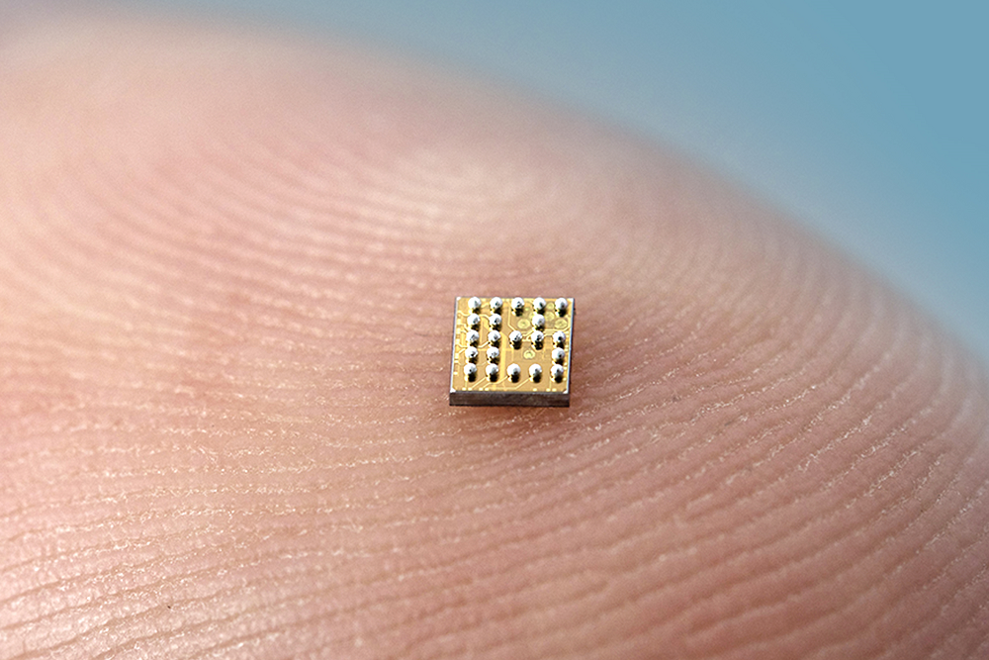

10.07.2021

Slide 4
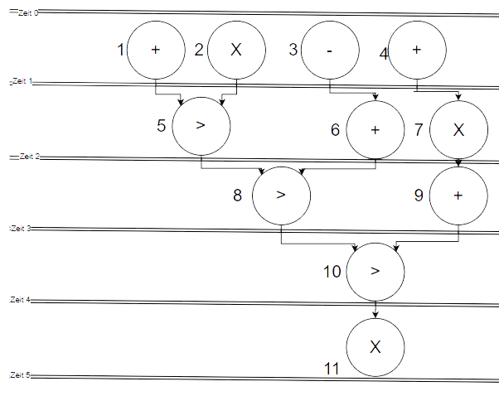

Slide 5
Ablaufplan
Latenz
Problemgraph G(V,E)

Slide 6
Allokation
(Allocation)
Definition:
Funktion die angibt Wie viele verschiedene Ressourcentypen vorhanden sind
Betrachtung unter begrenzten Ressourcen
z.B aus gründen:
  Verfügbarkeit
  Bestand
  Platz
10.07.2021
[Teich, S.97]

Slide 7
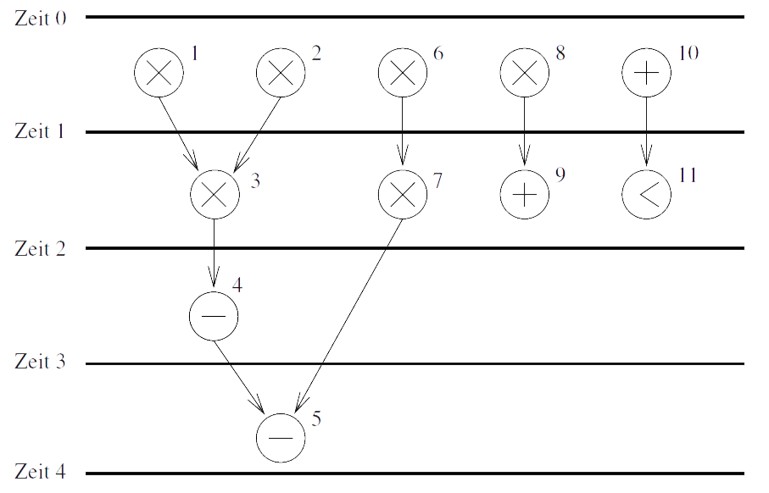
Allokation
Beispiel 1
Benötigte Ressourcen
4 Multiplizierer
2 Addierer
Allokierungsfunktion
Latenz
Bild 3: Ablaufplan ohne Einschränkung

Slide 8
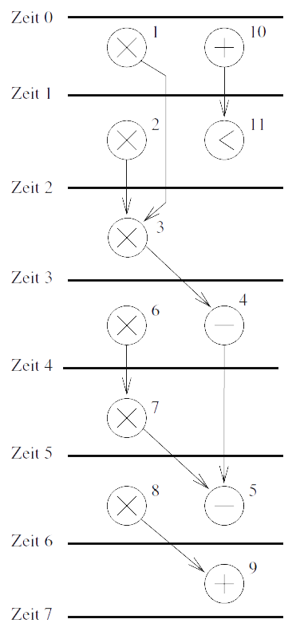
Allokation
Beispiel 2
Benötigte Ressourcen
1 Multiplizierer
1 Addierer
Allokierungsfunktion
1
1
Latenz
Bild 5: Ablaufplan mit Nebenbedingung

Slide 9
Bindung
(Binding)
Definition:

Slide 10
Bindung
Beispiel
Dezidiert:
8 Addieren, Subtrahieren, Vergleichen
3 Multiplikationen
Optimiert:
3 Addieren, Subtrahieren, Vergleich
1 Multiplikation
Zeit Slot | ADD,SUB,CMP | MUL
1 | 3 | 1
2 | 2 | 1
3 | 2 | 0
4 | 1 | 0
5 | 0 | 1

Slide 11
Ressourcen-Teilung
(Sharing)
Bindet mehrere Operationen an eine instanz
Bei größeren schaltung nicht im kopf lösbar
Deswegen werden Hilfsmittel benutzt
Regeln:
  Vom gleichen typ
  Nicht im gleichen Zeit Slot o. alternativ
10.07.2021

Slide 12
Kompatiblitäts- und Konflik – Graph
Kompatiblitätsgraph
Definition:
Ungerichteter Graph
Eine maximale menge an paaren heißt: Clique
  Ist eine optimale mehrfach nutzung
  Werden farblich makiert
10.07.2021

Slide 13
Kompatiblitätsgraph
Beispiel
Dezidiert:
8 Addieren, Subtrahieren, Vergleichen
3 Multiplikationen
Optimiert:
3 Addieren, Subtrahieren, Vergleich
1 Multiplikation
Zeit Slot | ADD,SUB,CMP | MUL
1 | 3 | 1
2 | 2 | 1
3 | 2 | 0
4 | 1 | 0
5 | 0 | 1

Slide 14
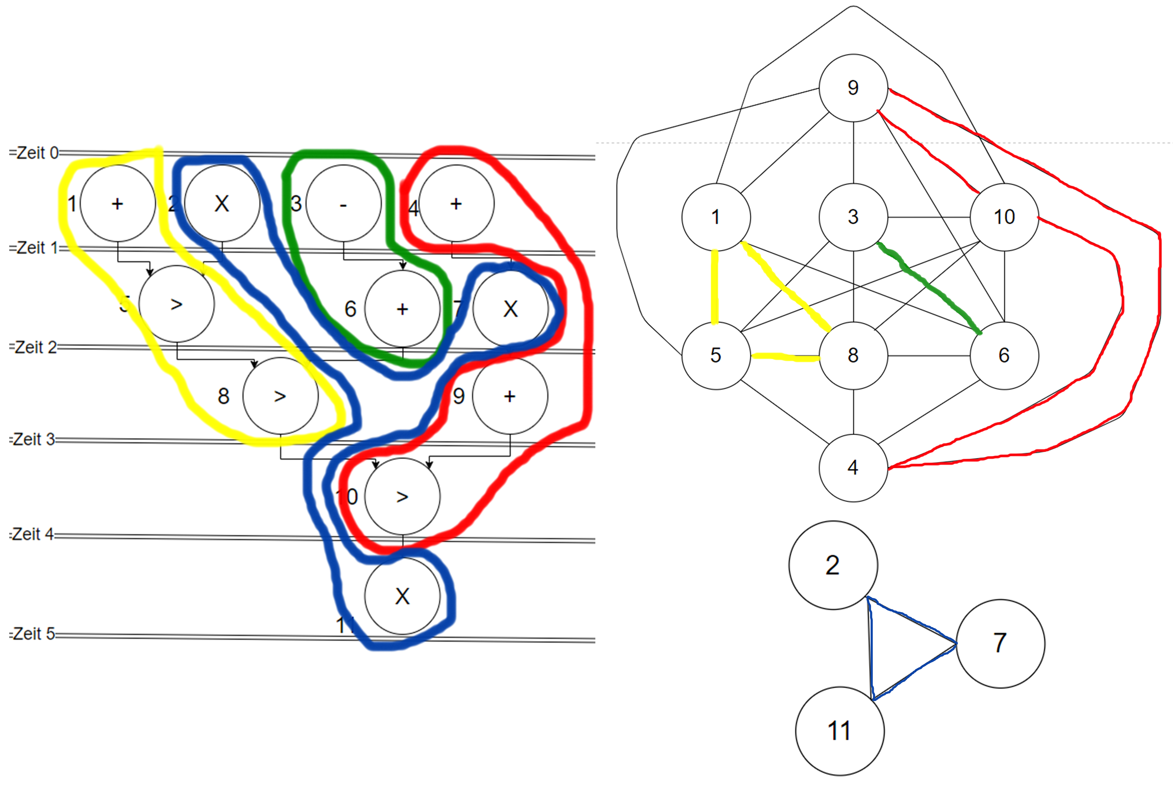
Kompatiblitätsgraph
Beispiel
Einzeichnen von Cliquen
  ALU: Blau
  MUL1: Gelb
  MUL2: Grün
  MUL3: Rot

Slide 15
Kompatiblitäts- und Konflik – Graph
Konfliktgraph
Komplement zum Kompatiblitätsgraph
Möglichst wenig versch. Farben
  Chromatische Zahl
10.07.2021

Slide 16
Ressourcen dominierte Schaltkreise
(Resource dominated Circuits)
Latenz und Fläche beeinflussen sich direkt
  Verbesserung der Fläche = Verschlechterung der Latenz
  Verbesserung der Latenz = Verschlechterung der Fläche
Ziel:
  Die Optimierung der Fläche bis an die Zeitschranke
10.07.2021

Slide 17
Generelle Schaltkreise
(General Circuits)
Verkabelung
Datenhaltung
  Register
Steuerungslogik
  Multiplexer
  Bussysteme
10.07.2021

Slide 18
Generelle Schaltkreise
Verkabelung
Bauteile müssen verdrahtet werden.
Überlegte Platzierung
  Beeinflussung
Mehr Teilung = Mehr Verdrahtung.
  Datenspeicher

Slide 19
Generelle Schaltkreise
Datenhaltung
Register
  können geteilt werden.
  Ähnl. Wie Operatoren
  Lebensdauer
  Geburt (former) = erstellungszeitpunkt
  Tod (latter) = letzte Referenzierung

Slide 20
Generelle Schaltkreise
Steuerlogik
Multiplexer
  Verlangsamen Operationen
  Anzahl durch Bindung beeinflusst
Bussysteme
  Bus selbst mit Overhead
  Bustreiber beeinflussen auch Operationen
  Weniger Verdrahtung aufwand

Slide 21
Verteilung und Bindung von Generellen Schaltkreisen
(Sharing and Binding for General Circuits)
Erweiterung des Problems um:
  Steuerlogik
  Datenhaltung
  Verkabelung
Können diese verteilt werden?
Ganz ähnlich zu den bekannten Problemen
10.07.2021
21

Slide 22
Verteilung und Bindung von Generellen Schaltkreisen
Perfekter Graph
Wenn
Maximale Cliquen
Wenn:
  G = (V,E)
  Summe H(G) = perfekt
  G = perfekt

Slide 23
Verteilung und Bindung von Generellen Schaltkreisen
Unconstrained Minimum – Area Binding ( Tseng und Sieworek)
10.07.2021
21

Slide 24
Verteilung und Bindung von Generellen Schaltkreisen
Unconstrained Minimum – Area Binding ( Tseng und Sieworek)
10.07.2021
23

Slide 25
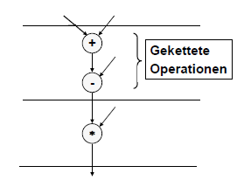
Verteilung und Bindung von Generellen Schaltkreisen
Performance Constrained Binding
Performance Directed Binding
Mittels Chaining können verkabelung und Mulitplexing
verketten werden
Chaining
Verkttung
Operation < Takzyklus
Pfadverzögerung
Ressourcensharing unter Zeitlichen Aspekten
10.07.2021
22

Slide 26
Fazit

